Slide 1
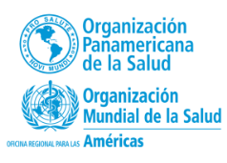
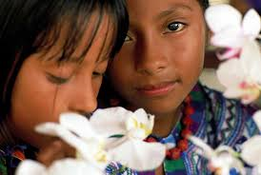
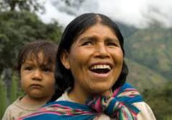
“Retos en Salud, centro de debate de Seguridad del Siglo XXI”
Universidad de Guanajuato, 9 de Septiembre de 2015.
Dra. Amalia Elisa Ayala
OPS/OMS México

Slide 2
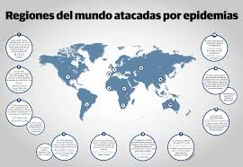
Prevención de epidemias y fortalecimiento de Sistemas de Salud.
Seguridad en materia de salud en las fronteras
Enfermedades como el cólera, la viruela, la gripe aviar, el sida, dengue, SARS, ahora el ébola, chikungunya, zika, entre otras, son algunas de las enfermedades que han afectado la salud y han cobrado la vida de miles de personas en diversos países del mundo.

Slide 3
Brotes relevantes por chikungunya
1952 -1953: primeros brotes documentados. Tanzania. Aislamiento del virus.
1956: Sudáfrica
1999- 2000: Republica Democrática del Congo.
2005: Isla la Reunión. Se registraron casos en Mauritius, Seychelles, Madagascar, Comoros, Mayotte.
2006: India (co-circulación de dengue–chikungunya).
2007: Gabon. Ravenna-Italia
2009: Tailandia, Sur de India.
2011: Republica Democrática de Congo
2012: Camboya, Sierra Leona.
2013: Micronesia
2013: Saint Martin
OMS, 2014

Slide 4
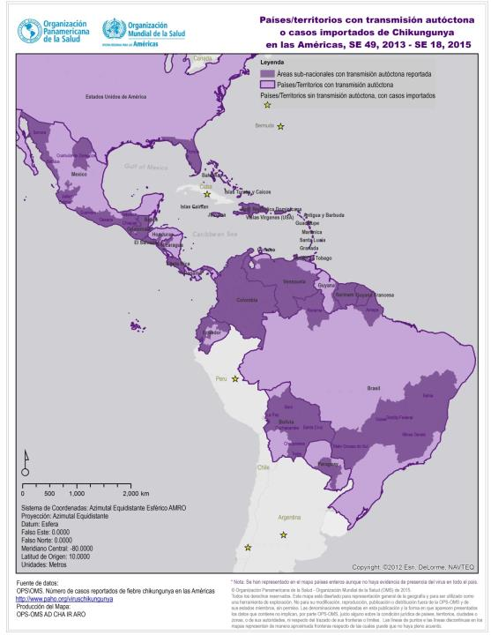
Situación actual
Distribución nacional y subnacional de los casos autóctonos
Semana epidemiológica 18, 2015
8 de mayo, 2015
Mapa interactivo
http://arcg.is/1EtOj8n
Casos sospechosos: 1 391 616
Casos confirmados: 31 223
Tasa de incidencia (acumulada): 305/ 100 000 hab (países con circulación autóctona)
Fallecidos: 194

Slide 5
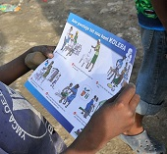
Cólera en 2015
Desde inicios de 2015 y hasta la semana epidemiológica (SE) 30 de 2015 se registraron un total de 20.388 casos de cólera en tres países de la Región de las Américas
OMS, 2015

Slide 6
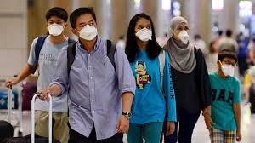
MERS
El síndrome respiratorio del Medio Oriente (MERS) es una enfermedad respiratoria vírica provocada por un nuevo coronavirus (MERS-CoV) que fue detectado por primera vez en Arabia Saudita en 2012.
Desde entonces y hasta el 5 de junio de 2015, se han confirmado por laboratorio un total de 1.185 casos de los cuales 443 fallecieron;
25 países de 5 continentes han notificado casos;
OMS, 2015

Slide 7
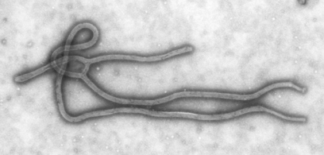
Plan de contención para Enfermedad por el virus del Ébola (EVE): países de la región LAC, caso Honduras.
Notes:
7

Slide 8
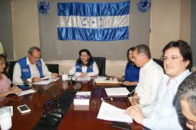
1. Conformación de un Comité Intersectorial Liderado por Ministerios de Salud
COPECO
Secretaria de Turismo
Migración y extranjería
INTERAIRPORT
Fuerzas Armadas
Sanidad Militar
Bomberos
Policía Nacional
AMHON
SERNA
Hospital Escuela
Colegio Medico
Gremio de enfermeras
Cruz Roja
Médicos sin Fronteras
OPS/OMS
Fuerza de tarea SESAL
Notes:
8

Slide 9
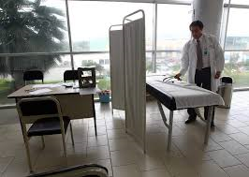
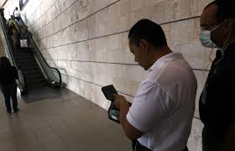
2. Fortalecimiento de puntos de entrada, con la instalación de la Oficina de Vigilancia Sanitaria Internacional
Aeropuerto Toncontin (completo)
Por iniciar o en implementación:
La Ceiba, San Pedro Sula y Roatán.
Valorar instalación de OSVI en principales puertos marítimos y fronteras terrestres.
Notes:
9

Slide 10
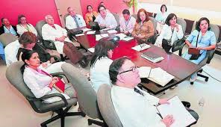
3. Preparación de protocolos para la EVE.
Flujograma de atención de pacientes de su captación en puntos de entrada o establecimiento de salud a Centro de Atención de pacientes con sospecha de la EVE (Por definir).
Elaboración de protocolos en:
Vigilancia de casos sospechosos.
Vigilancia de contactos.
Manejo de pacientes.
Toma de muestra.
Control de infecciones.
Manejo de cadáveres
Notes:
10

Slide 11

4. Preparación de simulacros.
Se esta en la preparación de simulacros a nivel de los diferentes puertos aéreos, puntos de entrada y la posible captación en centros de salud de un caso sospechoso de EVE.
OSVI notifica activación de emergencia por paciente sospechoso con Ébola
Pasajero es identificado en la OSI y trasladado vía terrestre a Centro Especializado EVE
Pasajero es identificado en vuelo y trasladado vía terrestre a Centro Especializado de EVE
Paciente es identificado en el Hospital Escuela, Tórax San Felipe u otro Centro de Salud
Centro Especializado para Tratamiento de EVE
Toma de muestra y envío al CDC
Notes:
11

Slide 12
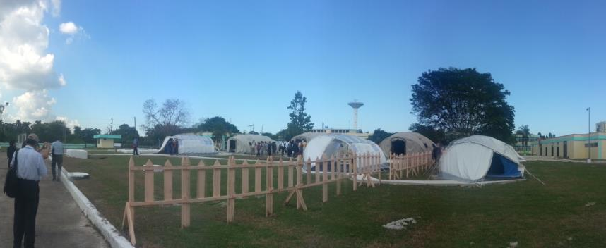
Prioridades Urgentes
Centro de manejo de casos sospechosos de alto riesgo y pacientes de EVE/ Polígono de entrenamiento permanente para abordaje de emergencias con alto potencial epidémico, establecido en el país.

Slide 13
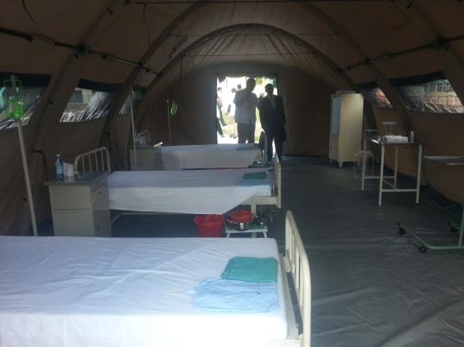
Prioridades Urgentes
Estructura poli funcional organizada en carpas con asignaciones especificas y condiciones de máxima bioseguridad, así como de comodidad para el paciente y el personal de salud que lo atiende.
El montaje del centro que incluye los equipos de atención y soporte logístico (Agua, electricidad, excretas, incinerador) .
Costo: US$ 300,000 – 500,000
(Variando según capacidad instalada de acuerdo a la demanda)

Slide 14
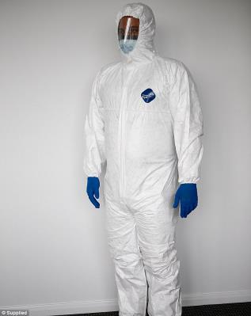
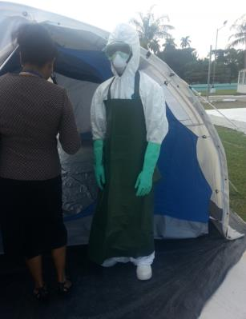
Prioridades Urgentes
Equipos de Protección Personal (EPP)
Costo aproximado de USD 550 a 1500, con una necesidad de 1,000 EPP para el manejo y control de un brote inicial en el país. Calculando un promedio de 200 EPP por pacientes
EPP para atención de pacientes
EPP para manejo de cadáveres y
desechos

Slide 15
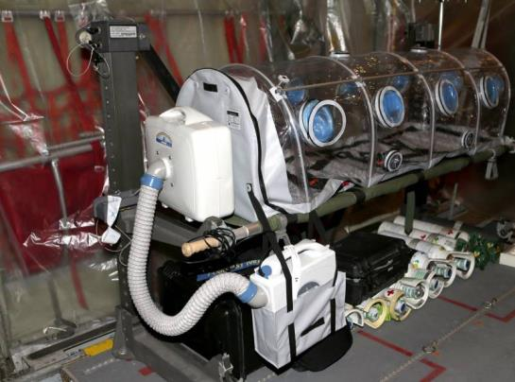
Prioridades Urgentes
2 Campana de traslado de pacientes:
Cada una valorada en US $ 40,000

Slide 16
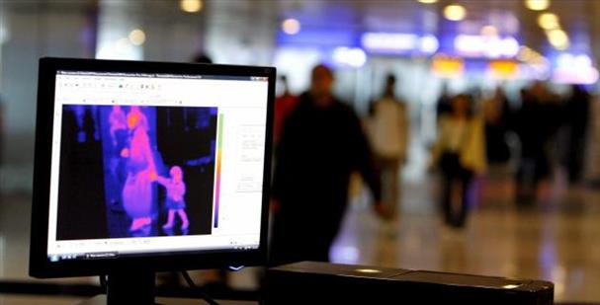
Prioridades Urgentes
Cámara térmica para aeropuertos:
Costo de US$ 52,000 por 4 aeropuertos

Slide 17
Prioridades Urgentes
Capacitación del RRHH
Capacitación para los equipos de respuesta rápida de nivel regional: 5 talleres a 20 regiones, 4 personas por región, por 4.25 días.
Capacitación al personal asistencial de la red hospitalaria nacional en la detección, aislamiento y notificación de casos sospechosos y sus contactos, talleres para 300 personas.
Capacitación a periodistas que cubren la fuente de salud en las 30 principales ciudades del país, sobre el tema del Ebola. 300 personas.
Capacitación de equipo nacional a Centro Especializados en el manejo de EVE.
Costo US$ 70,000 aproximadamente.

Slide 18
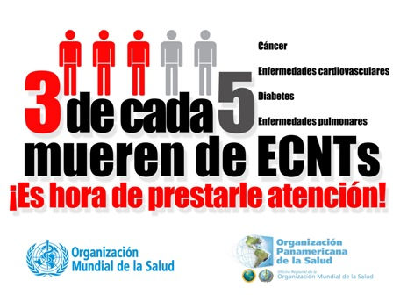
Otra epidemia….
Daño o desgracia que afecta a gran parte de una población y que causa un perjuicio grave.

Slide 19
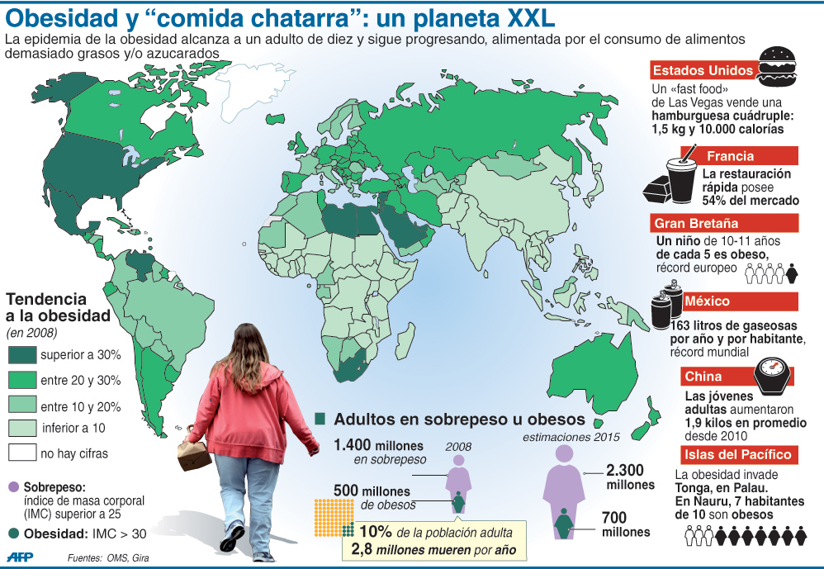

Slide 20
Entre 1980 y 2013
El número de individuos con sobrepeso y obesidad se incremento
2.1
billones
857 millones
La prevalencia de sobrepeso y obesidad se incremento
47.1 % niños
27.5 % adultos
Fuente: Ng M. et al Global, regional, and national prevalence of overweight and obesity in children and adults during 1980–2013: a systematic analysis for the Global Burden of Disease Study 2013. The Lancet 2014; 384:766-781

Slide 21
Se estima que en América Latina hay entre
42.5 y 51.8 millones de niños menores de 18 años con sobrepeso y obesidad
Entre
38.7 y 48.0 millones de adolescentes
Entre
22.2 y 25.9 millones de niños/as en edad escolar
3.8 millones
de niños/as < 5 años
Fuente: Ng M. et al Global, regional, and national prevalence of overweight and obesity in children and adults during 1980–2013: a systematic analysis for the Global Burden of Disease Study 2013. The Lancet 2014; 384:766-781

Slide 22
Estimaciones estandarizadas por edad de la prevalencia de sobrepeso y obesidad en hombres y mujeres menores y mayores de 20 años por subregiones
Fuente: Ng M. et al Global, regional, and national prevalence of overweight and obesity in children and adults during 1980–2013: a systematic analysis for the Global Burden of Disease Study 2013. The Lancet 2014; 384:766-781

Slide 23
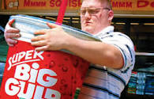
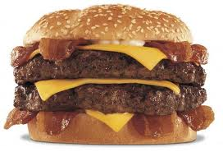
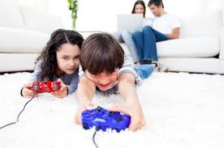

Abordar los factores que promueven el aumento de peso
Alta ingesta de alimentos con alta densidad de energía y bajo contenido de nutrientes (altos en azúcar, grasa y sal) tales como el consumo rutinario de bebidas azucaradas, comidas rápidas y actividad física insuficiente.

Slide 24
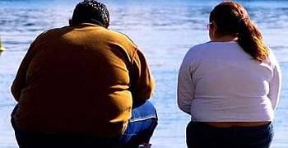
OMS alerta sobre peligros de obesidad y Enfermedades Crónicas
Cada año mueren al menos 2,6 millones de personas a causa de esa enfermedad
En 2012 fallecieron 1,5 millones de personas como consecuencia directa de la diabetes.

Slide 25
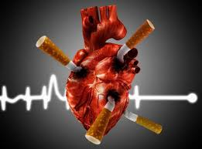
Enfermedades cardiovasculares
Principal causa de muerte en todo el mundo.
En 2012 murieron por esta causa 17,5 millones de personas,
La mayoría de las ECV se pueden prevenir
  consumo de tabaco
  dietas malsanas
  obesidad
  inactividad física
  consumo nocivo de alcohol
OMS, 2015.

Slide 26
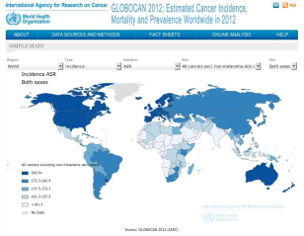
Cáncer
El cáncer es una de las principales causas de morbilidad y mortalidad en todo el mundo
En 2012 hubo unos 14 millones de nuevos casos y 8,2 millones de muertes relacionadas con el cáncer
Se prevé que el número de nuevos casos aumente en aproximadamente un 70% en los próximos 20 años.
El consumo de tabaco es el factor de riesgo más importante.
OMS, 2015.

Slide 27
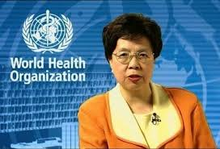
Retos para siglo XXI
La OMS ha emprendido una serie de reformas a fin de estar mejor preparada para hacer frente a los retos cada vez más complejos que plantea la salud de las poblaciones en el siglo XXI.
Desde viejos problemas que se resisten a desaparecer hasta las nuevas amenazas para la salud pública.

Slide 28
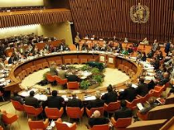
El proceso de reforma está orientado por los Estados Miembros y tiene carácter integrador.
El objetivo de la reforma es conseguir mejores resultados sanitarios, haciendo hincapié en lo siguiente:
  Reorientar las actividades básicas para superar los retos sanitarios con que se encuentran los países en el siglo XXI;
  Reformar la financiación y gestión de la OMS para afrontar los retos sanitarios más eficazmente;
  Transformar la gobernanza para fortalecer la salud mundial.

Slide 29

DINÁMICA MUNDIAL EN PERMANENTE CAMBIO
Amenazas a la salud de carácter global que involucran a todos los sectores
OPS/OMS CE132/15, 2003
Notes:
Internacionalización de la producción de bienes y servicios
Internacionalización de valores, costumbres y hábitos de consumo (pensemos en la nueva producción de aves y plantas avícolas versus las aves de traspatio
Antes un viaje trasatlántico se realizaba en días y ahora en horas hay una conexión desenfrenada en todo el mundo y con esto el reto para el control y detección de las enfermedades y eventos es mayor

Slide 30

Entre 2001-2010 promedio de 700 emergencias anuales - 270 millones afectados, 130 mil defunciones anuales.
Globalización, agresión al medio ambiente, comercialización internacional, viajes: aumento de riesgos a la salud pública.
Comunicar el riesgo en el mundo moderno: complejo, confuso y desafiante

Slide 31
Impacto económico de ciertas enfermedades infecciosas
`SARS`
China, Hong Kong,
Singapur, Canadá, …
$50bn+
$50bn
Costos calculados
$40bn
$30bn
Fiebre aftosa
REINO UNIDO
$30bn
$20bn
Gripe aviar
Asia, EE.UU., Canadá
$10bn (2004)
$10bn
EEB, REINO UNIDO
$10-13bn
FIEBRE AFTOSA
Taiwán, $5-8bn
Gripe porcina, Países Bajos
$2.3bn
EEB, el Canadá
$1.5bn
EEB, LOS EE.UU.
$3.5bn
Nipah, Malasia
$350-400m
EEB, el Japón 1.5bn
Enfermedad de Lyme
EE.UU., $2.5bn
Gripe aviar, la UE
$500m
1992
1993
1994
1995
1996
1997
1998
1999
2000
2001
2002
2003
2004
Fuente: Bio Economic Research Associates
Notes:
Este gráfico nos muestra el impacto económico que tienen estas enfermedades una vez que entraron a un territorio. Si actualizamos este cuadro para el 2009 con México y ahora con los daños económicos para todos los países de la región del oeste de África como Liberia, Sierrra Leona y Guinea, sería impresionante.

Slide 32
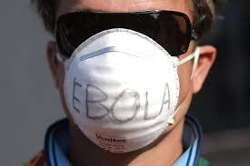
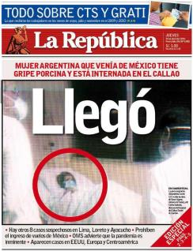
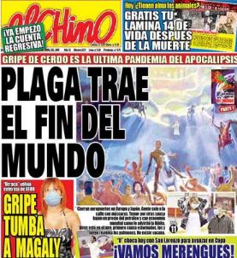
¿Qué necesita la población?
Información:
  ¿Qué sucedió, a dónde, por qué?, ¿Qué otros riesgos? ¿Qué debo hacer?

Slide 33
Comunicación de Riesgo
Es el proceso interactivo de intercambio de información y coordinación de acciones entre autoridades, profesionales de salud pública, interesados directos y comunicadores para aportar mensajes acerca de la naturaleza del riesgo, que incluyan las preocupaciones y opiniones de la población, para que éstos puedan tomar las mejores decisiones para su propio bienestar, el de su familia y su comunidad al momento de una emergencia de salud pública.
ES UNA DE LAS 8 CAPACIDADES BÁSICAS DEL RSI
Notes:
En ese sentido cuando se habla de comunicación de riesgo debe quedar claro de que se hablar de un PROCESO integral de acciones de comunicación que incluye desde la etapa de la planificación de la estrategia de comunicación pasando por el inicio de una emergencia y la respuesta a la misma, hasta el período post-emergencia cuando el equipo se prepara para llevar a cabo la evaluación del impacto de las acciones de comunicación e identificación de lecciones aprendidas y mejores prácticas.

Slide 34
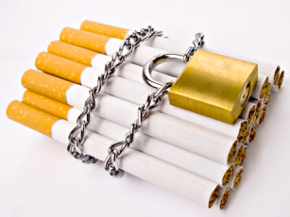
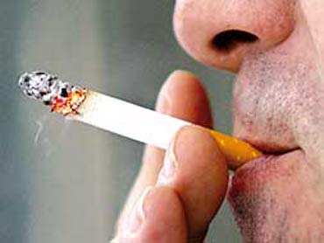
Riesgo Real y Riesgo Percibido
¿Es lo mismo?
Los peligros que matan a las personas y los riesgos que las alarman son diferentes. (Sandman 2001)
La gente responde unicamente ante los riesgos que percibe. (Slovic P Fischoff: Facts and Fears: Understanding Perceived Risk 1980)
Notes:
34

Slide 35
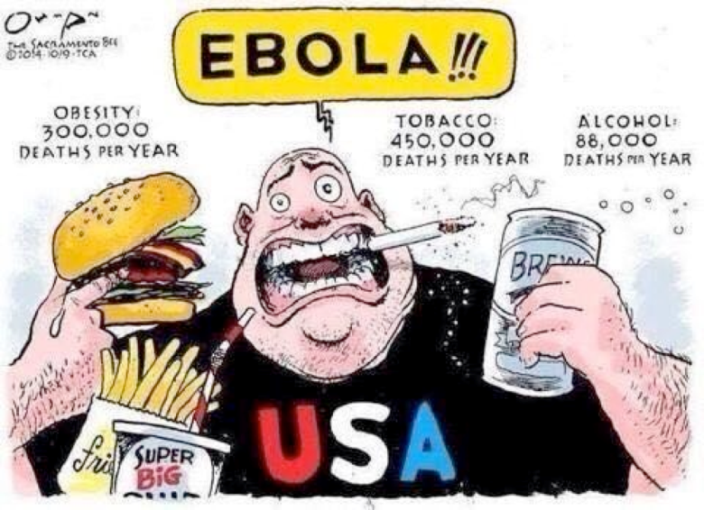

Slide 36
Normas Comunicación de Riesgos
Confianza
Anuncio temprano
Transparencia
Vigilancia de la Comunicación
Planificación de una estrategia de comunicación de riesgo

Slide 37
La estrategia de comunicación de riesgo
PREPARACION
INICIO DE LA
EMERGENCIA
CONTROL
RECUPERACION
CRISIS
Oportunidad de Control
Evaluación
Conformación del equipo de comunicación de riesgo
Coordinación interna
Coordinación interinstitucional, vínculos con socios y aliados
Plan de comunicación crisis
Capacitación interna y externa a los diversos públicos
Elaboración de mensajes, canales y formatos de difusión para la preparación, respuesta y recuperación
Vigilancia de la comunicación
Plan de medios
Gestión de recursos
Evalúe el plan
Documente las lecciones aprendidas
Identifique acciones para mejorar el plan
Activación del plan de crisis evaluación y monitoreo
Notes:
Este cuadro grafica el proceso de vida de la estrategia de comunicación de riesgo que incluye: La Preparación, Prevención, Respuesta y Recuperación.
Podemos apreciar el momento de la aparición de un brote y el momento de oportunidad que disponemos para controlarlo al poner en acción los planes de comunicación de crisis. El momento de la evaluación posterior a la crisis es una etapa vital en la planificación pues determina las debilidades del plan y documenta las lecciones aprendidas, con el objeto de hacer cambios en el plan de crisis para próximos eventos adversos.
37

Slide 38
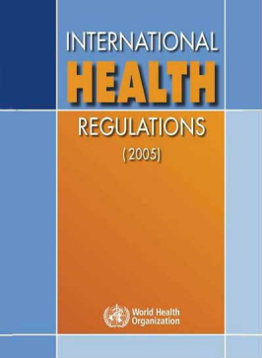
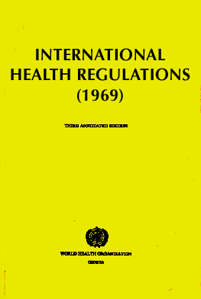
Reglamento Sanitario Internacional (RSI) - 2005
Marco legal vinculante para que los países miembros de la OMS, por mandato, deban detectar, comunicar y responder ante emergencias y eventos particulares que existen a nivel mundial como el ébola, nuevos que están apareciendo como el MERs coronavirus, otros que están re-emergiendo en nuestro siglo XXI como el cólera en las Américas.
Notes:
38
38
La OMS tiene solo dos documentos vinculantes legalmente para los países miembros: El Convenio Marco del Tabaco y el Reglamento Sanitario Internacional (RSI).
Pero ¿qué es el RSI y porqué fue actualizado?
El Reglamento Sanitario Internacional es el marco legal vinculante para que los países miembros de la OMS, por mandato, deban detectar, comunicar y responder ante emergencias y eventos particulares que existen a nivel mundial como el ébola, nuevos que están apareciendo como el MERs coronavirus, otros que están re-emergiendo en nuestro siglo XXI como el cólera en las Américas.

Slide 39
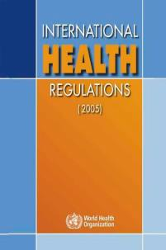
15 de Junio 2007 marca un hito histórico en la salud pública mundial.
Entra en vigencia el nuevo Reglamento Sanitario Internacional
Consenso de los países miembros de las Naciones Unidas
Tiene por objeto ayudar a la comunidad internacional a prevenir y afrontar riesgos agudos de salud pública susceptibles de atravesar fronteras y amenazar a poblaciones de todo el mundo.
Notes:
39
39
Si bien el RSI fue revisado en el 2005, entró en vigor en 2007. Esta última crisis del virus del Ébola ha vuelto a poner de manifiesto que no estamos preparados para atender estos retos nuevos.
La OMS se encuentra analizando por pedido de los países miembros con evaluaciones externas, que fue lo que hicimos mal en el oeste de África, como OMS y como países donantes o miembros de la OMS. Se harán cambios y reformas, se creará la red global de salud, pero el único documento que tenemos en vigor y estamos seguros que se ha puesto a prueba con esta crisis, pero será mejorado es el RSI

Slide 40
RSI 1969 mostró ser obsoleto frente a enfermedades como el Ébola, SARS y Fiebre Aviar. Solo se notificaba cólera, peste y fiebre amarilla
El nuevo RSI obliga a los países a notificar sobre “emergencia de salud publica internacional”, sean de origen nuclear, biológica, química, zoonótica
Sugiere un abordaje multi-sectorial (varios ministerios, migración, aeropuertos, cancillería, legisladores, laboratorios, sector público y privado)
Organización
Panamericana
De la Salud
Notes:
40
40

Slide 41
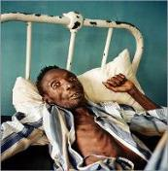
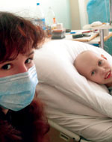
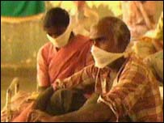
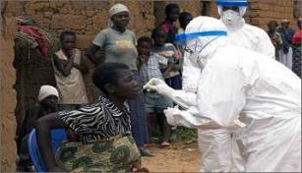
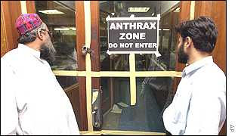
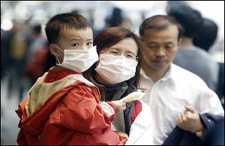
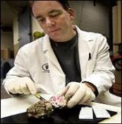
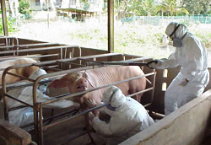
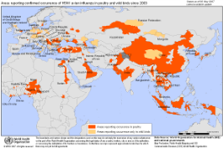
Etapas hacia el RSI actual: 1980 – 2005
Ebola / Marburg
HIV/AIDS
Chernobyl
Peste
vCJD
Nipah
Carbunco
SRAS
MERS
Chikungunya
Gripe
Aviar
Notes:
Los retos a los que la humanidad se ha enfrentado en los últimos 30 años han sido importantes.
Recordemos cuando apareció el HIV, la tragedia de Chernobyl, peste, enfermedades de animales transmitidas a humanos como el ébola, malburg, fiebre amarilla, la enfermedad de las vacas locas, etc..
El mundo luego enfrentó el SARS, las pandemias de la gripe aviar como podemos recordar en México y en el mundo en el año 2009. El año pasado inició la peor tragedia humana en el oeste de África con el virus del ébola, seguido del Coronavirus inicialmente de los camellos en el medio oriente. En nuestra región de las Américas estamos enfrentando ahora el Chikungunya y el virus del Zika

Slide 42
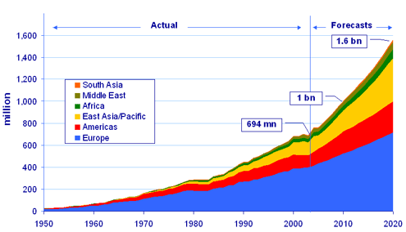
Turismo Receptor
42
Notes:
42
Este cuadro nos muestra el turismo receptor por continente y como ha ido aumentando con los años. Los movimientos de las personas de un lugar a otro es imparable y parte de la economía. Los eventos mundiales como olimpiadas, copas del mundo, visitas del Santo Padre a la región, se convierten en retos para la salud pública de los países nos solo huéspedes sino en el mundo porque las enfermedades viajan también con los turistas, a menos que los países logren detener en la fuente la transmisión de las enfermedades o lo países receptores tengan sistemas de vigilancia que logren detectar a tiempo la importación de casos.

Slide 43
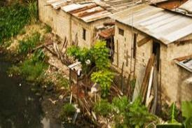
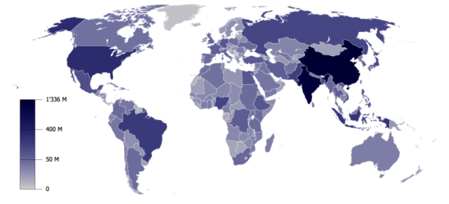
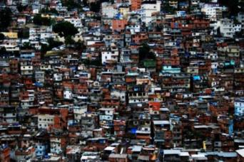
Factores Socioeconómicos
Crecimiento poblacional sin precedentes
Urbanización no controlada ni planificada
Migraciones
Aumento de la pobreza
Inadecuado ordenamiento ambiental
Desconocimientos del riesgo y falta de sensibilización
Cambio Climático
Población mundial en millones de habitantes por país

Slide 44

Estrategia de Gestión Integrada EGI-Dengue/Chik
Factores facilitadores para impulsar la implementación de la EGI en los países
Alianzas estratégicas intersectoriales
Aplicación de leyes relacionadas a saneamiento ambiental (agua, desechos solidos, urbanización.
Monitoreo, supervisión y evaluación
Financiamiento suficiente y manejo eficiente
Notes:
Los componentes de la EGI son 7, cada pétalo es un componente, pero sin el apoyo de los sectores es imposible acabar con el mosquito. Los enfermos son responsabilidad de Salud, pero los criaderos y los mosquitos son responsabilidad de las familias, alcaldías y gobiernos!!!!!
Los componentes son:
Epidemiología: Vigilancia
Laboratorio
Atención al paciente
Manejo Integrado de Vectores MIV
Gestión del ambiente
Vacuna (preparación ante la eventual existencia)
Los factores que facilitan la implementación dependen de otros sectores y gobiernos locales y centrales para acabar con el mosquito y compartir la responsabilidad de la información y educación !!!

Slide 45

Cambio de Paradigma
Estimación del impacto de los Determinantes Sociales sobre el Estado de Salud de la población
Fuente: Canadian Institute for Advanced Research, Health Canada, Population and Public Health Branch AB/NWT, 2002.

Slide 46


Slide 47
Importancia del abordaje de los determinantes sociales de la salud
Repercuten directamente en la salud.
Estructuran los comportamientos relacionados con la salud.
Interactúan mutuamente en la generación de la salud.
Para disminuir desigualdades sociales e inequidades en salud.
No limita al sector salud como único responsable

Slide 48

Niveles de abordaje

Slide 49

Modelos de determinantes sociales de la salud

Slide 50

¿Dónde incidir?
Solar O, Irwin A. A conceptual framework for action on the social determinants of health. Social Determinants of Health Discussion
Paper 2 (Policy and Practice).

Slide 51
¿Qué pensamos cuando hablamos de políticas de salud?
Financiamiento del sector salud
Infraestructura sanitaria
Médicos y enfermeras.
Medicamentos
Tecnologías

Slide 52



Pensamos más en la enfermedad que en como generar y preservar la salud

Slide 53

El reto de las ENT
Fuente: Butland B et al. (2007) Tackling Obesities: Future Choices. London, Government Office for Science, p. 90.

Slide 54

Marco de trabajo para la reducción de inequidades en salud (Nueva Zelandia)
Equidad en salud a través de la acción intersectorial: un análisis de estudios de casos en 18 países. Organización Mundial de la Salud (OMS), 2008.

Slide 55
Salud en Todas las Políticas
1978
1986
2008
2014
2015
2010
Declaración de Alma-Ata
Carta de Ottawa para la Promoción de la Salud
Comisión OMS Determinantes Sociales de la Salud
Declaración de Adelaida sobre la Salud en Todas las Políticas
2011
2013
Conferencia Mundial DSS Rio de Janeiro
Declaración de Helsinki sobre la Salud en Todas las Políticas
Plan de acción sobre la salud en todas las políticas
Consulta de expertos SeTP 2015

Slide 56
Salud en Todas las Políticas
Adoptar un enfoque intersectorial de las políticas públicas en el que se tengan en cuenta sistemáticamente las repercusiones sanitarias de las decisiones, se promuevan las sinergias y se eviten los efectos perjudiciales para la salud con el fin de mejorar la salud de la población y la equidad sanitaria.
Declaración de Helsinki sobre la incorporación de la salud a todas las políticas 2013; OMS (WHA67.12) 2014. Contribución al desarrollo social y económico: la actuación multisectorial sostenible para mejorar la salud y la equidad sanitaria

Slide 57
El abordaje
Determinantes sociales de la salud
Intersectorialidad
Salud en todas las políticas

Slide 58
Un ejemplo de las posibles repercusiones de la incorporación de la salud a todas las políticas
Una de cada ocho muertes está relacionada con la exposición a la contaminación del aire –enfermedades cardiacas, pulmonares y accidentes cerebrovasculares.
  ENERGÍA
  PLANIFICACIÓN URBANA
  VIVIENDA
  INDUSTRIA
  GESTION DE DESECHOS
  SECTOR SALUD
  MUNICIPIOS
  SOCIEDAD CIVIL

Slide 59
Retos
Asegurar que los países mantengan capacidades básicas instaladas para implementar adecuadamente el Reglamento Sanitario Internacional.
Uso global (internacional) de los recursos, trabajo en redes.
Apoyar la respuesta nacional con leyes y reglamentos que contribuyan a la prevención pero también a la detección y control temprano de los eventos.
Coordinación de instituciones internacionales y donantes

Slide 60
Salud para todos en el siglo XXI
Tiene como aspiración, convertir en realidad el concepto de salud para todos proclamado en Alma-Ata en 1978

Slide 61
Desafíos
Mayor compromiso político
Acelerar el desarrollo económico
Acción intersectorial en pro de la salud (salud en todas las políticas)
Aumento de financiamiento del sector salud
Rápidos cambios demográficos y epidemiológicos
Adecuado abordaje de los desastres naturales y provocados por el hombre
Aumento de la pobreza en todo el mundo.
Riesgos ambientales
OMS, Salud para todos en el siglo XXI

Slide 62

“La medicina es una ciencia social, y la política no es más que medicina en gran escala”
Rudolf Virchow

Slide 63

"Reducir las inequidades en salud debe estar en el centro del desarrollo de cualquier política.
Esto requiere reorientar los servicios de salud para asegurar la cobertura universal de salud y el acceso universal a la atención.
Pero de igual importancia es fortalecer el papel del sector salud en construir alianzas con otros sectores para implementar políticas e intervenciones que involucren a todo el gobierno“
Carissa F. Etienne, Directora de la OPS/OMS.

Slide 64

"Confío en que a medida que avancemos en incorporar la salud en todas las políticas, nuestro trabajo reafirmará a las Américas como una fuerza innovadora y dinámica en desarrollar políticas centradas en las personas, que avancen en salud, equidad y justicia social“.
Dra. Carissa Etienne.

Slide 65

Presencia en cada país y en el mundo: Capacidad para
Asistencia técnica, identificar buenas prácticas e intercambiar información
OPS/OMS
Antigua y Barbuda
Argentina
Bahamas
Barbados
Belice
Bolivia
Brasil
Canadá
Chile
Colombia
Costa Rica
Cuba
Dominica
Ecuador
El Salvador
EUA
Grenada
Guyana
Guatemala
Haití
Honduras
Jamaica
México
Nicaragua
Panamá
Paraguay
Perú
República Dominicana
Saint Kitts y Nevis
Santa Lucía
San Vicente y las
Granadinas
Surinam
Trinidad y Tabago
Uruguay
Venezuela
Países Participantes
Francia
Antillas Neerlandesas
Reino Unido
Miembro Asociado
Puerto Rico
Países Observadores
España
Portugal
Oficina Regional
Oficinas de País

Slide 66





Muchas gracias!!

